Slide 1
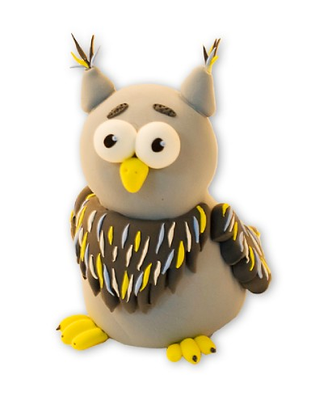
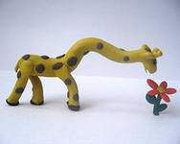
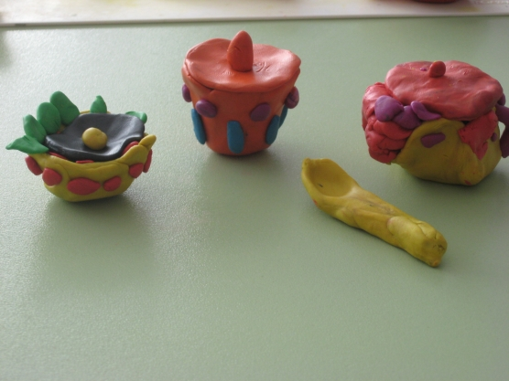
Способы лепки животных, человека, посуды.
РЕКОМЕНДАЦИИ ПЕДАГОГАМ
МБДОУ №5 «8 МАРТА»

Slide 2
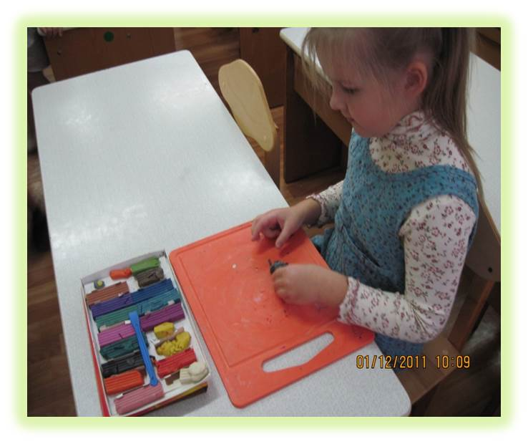
Лепка в детском саду – вид изобразительной деятельности, в процессе которой дети изображают предметы окружающей их действительности, создают пластический образ из мягких материалов ( глины, пластилина и пр.)
Лепка:
Развивает у детей наблюдательность, чувство осязания;
Вырабатывает более полные образные представления;
Укрепляет зрительную память , мелкую моторику рук;
Развивает воображение и творческие способности;
Отвечает возрастным особенностям детей , удовлетворяя их потребность в деятельности.

Slide 3
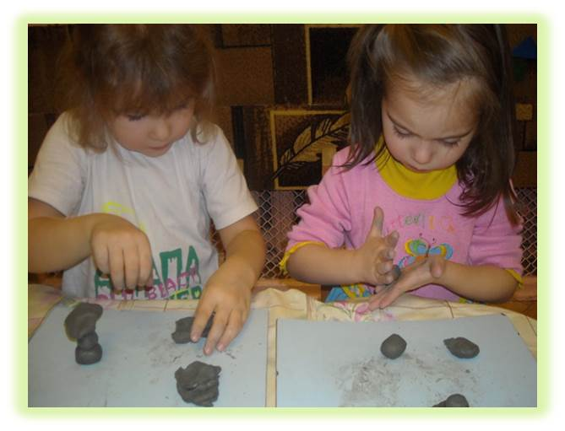
Технику лепки составляет перечень тех действий руками, которыми дети постепенно овладевают
Младший дошкольный возраст
Раскатывание
Скатывание
Вдавливание пальцем
Прищупывание
Сплющивание
Оттягивание
Присоединение
Средний дошкольный возраст добавляются:
Примазывание
Защипывание
Вытягивание
Сглаживание
Старший дошкольный возраст
Совершенствуется техника лепки
Используются знакомые приемы лепки

Slide 4
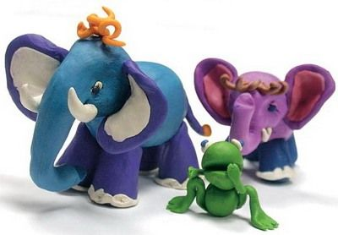
Тематика лепки очень разнообразна. Дети лепят почти все окружающие их предметы. Часто во время лепки для детей существует одна цель – создать предмет с которым можно играть.

Slide 5
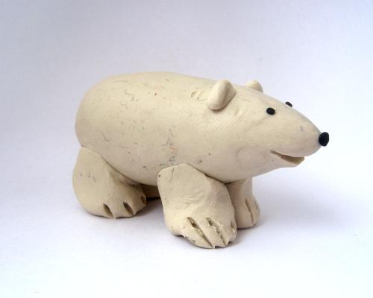
Лепку животных можно начинать после того как дети усвоят изображение основных форм (шар, цилиндр), технику их создания.
2-я младшая группа
Дети учатся делить кусок глины на 2-3 неравные части и составлять предмет из отдельных частей конструктивным способом. Постепенно в процесс лепки включается работа пальцев.
Средняя группа
Дети изображают животных, форма туловища которых представляет собой овоид (фигура в форме яйца; термин овоид детям не дается), конусы, цилиндры, шары. Знакомятся с решением некоторых технических задач: вертикальной установкой фигуры, скреплением частей, утяжелением нижней части фигуры, приблизительным соизмерением пропорций и частей, которых становится больше (до5-6). Можно познакомить детей с изображением бегущего животного. Обратить внимание на изображение характерных признаков.

Slide 6
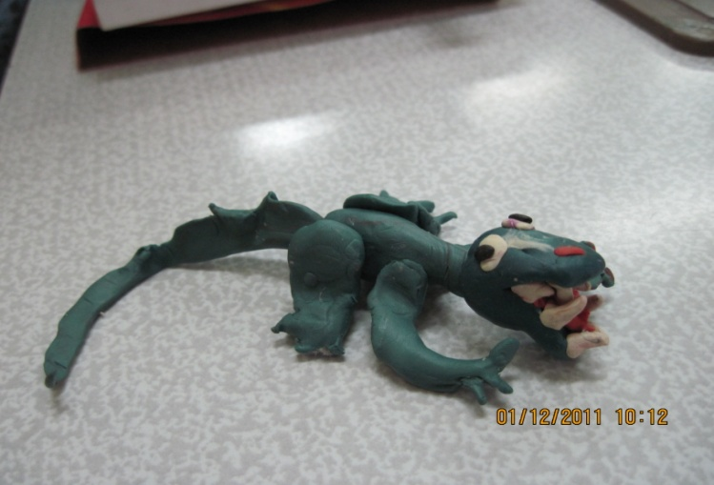
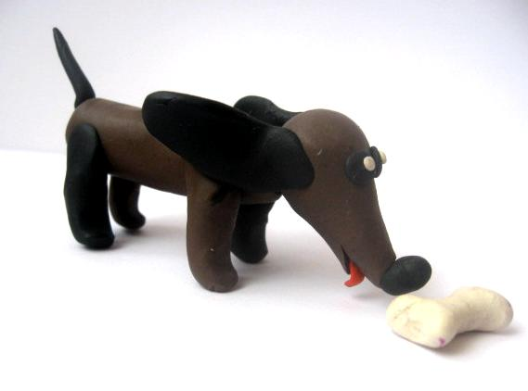
Старшая группа
Больше внимания уделяется изображению формы, ее уточнению. Детей учат передавать фактуру (шерсть зверей, перья птиц) объемным (высоким) или углубленным рельефом. Используют способ лепки из целого куска, что дает возможность придать фигуре большую динамичность.
Подготовительная к школе группа
Дети используют для создания образа различные выразительные средства, изобразительные и технические приемы. Передают изображение характерной формы, пропорций, деталей, изображение движения, пластичность формы.

Slide 7
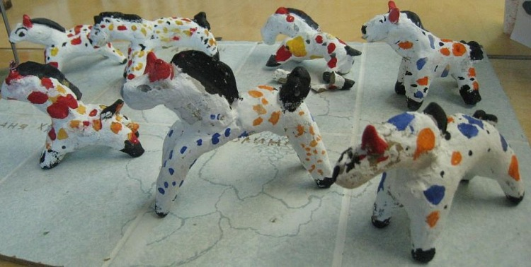
Техника лепки животных богата и разнообразна, но при этом доступна даже маленьким детям.
В лепке нет строгих правил. Классификация способов достаточно условна, возможны переходы одного способа в другой и дополнение основного способа одним или несколькими другими при изготовлении одной поделки. Важно воображение, а способ – всего лишь средство к осуществлению замысла.
Исходная форма фигуры одна , а животные получаются самые разные. Главное чтобы удалось вылепить характерные детали.

Slide 8
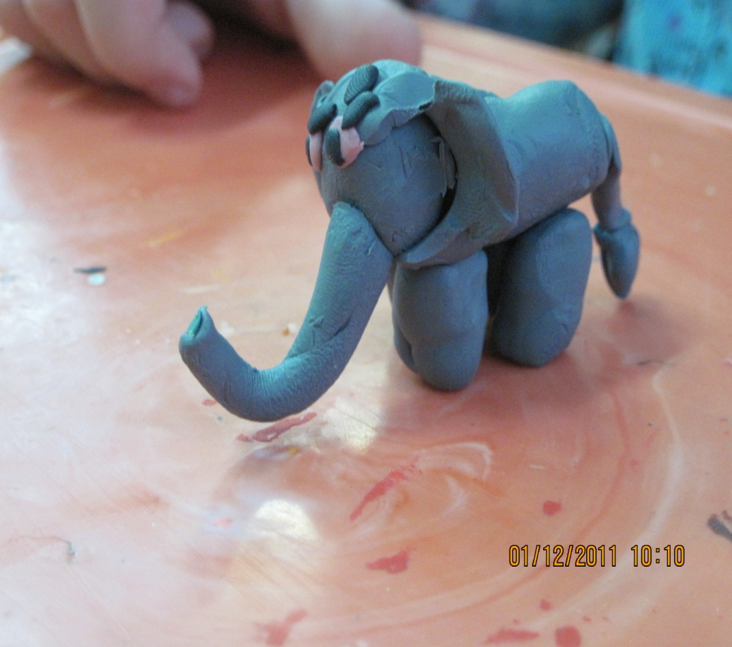
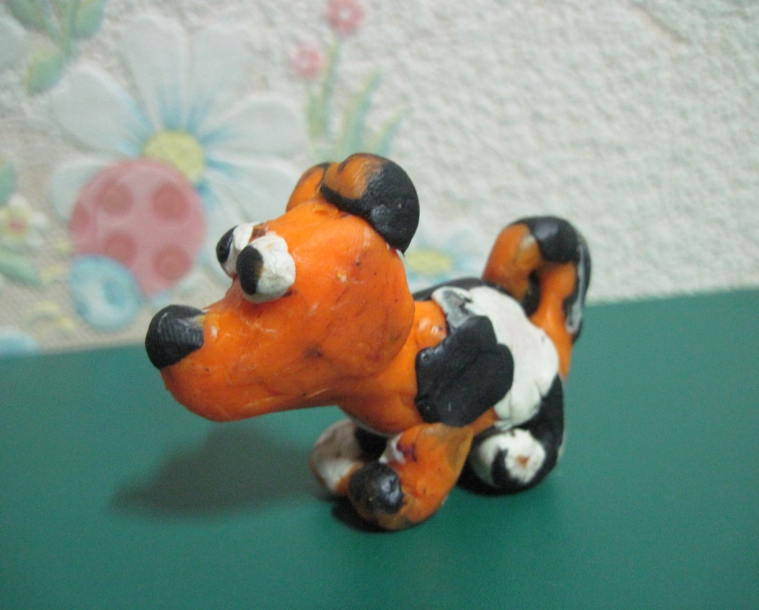
Конструктивный способ
Предмет создается из отдельных частей. Начинается работа с основной, наиболее крупной части. При лепке животного (фигурки коня) сначала вылепить туловище, затем ноги (сравнить их по величине и соответствию размерам туловища), голову, хвост и т.д. Для лепки парных частей нужно приготовить одинаковые кусочки глины. Все заготовки к основе фигурки последовательно соединить (примазать), затем проработать мелкие детали.

Slide 9
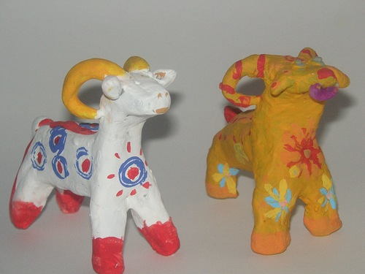
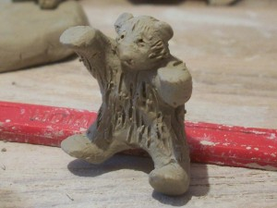
Пластический способ
Лепка из целого куска, когда все части вытягиваются из одного куска глины

Slide 10
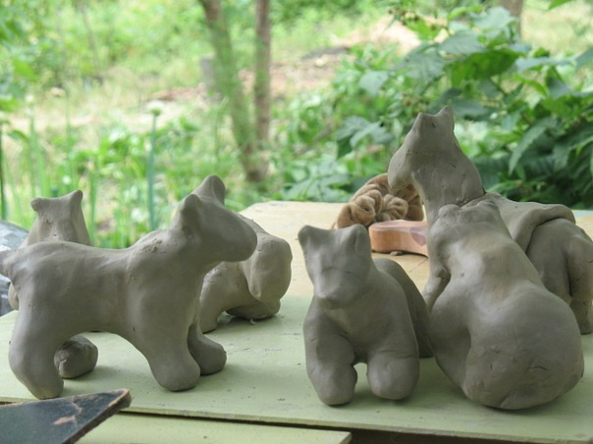
Способы лепки из целого куска:
1. Лепка «с катушки»
Таким способом лепят животных: собаку, медведя, корову, лошадь.
Последовательность операций:
приготовить кусок глины такого размера, чтоб он умещался в почти закрытой ладони;
скатать шар яйцевидной формы;
визуально разделить яйцо на три части и, захватывая верхнюю часть яйца двумя пальцами правой руки (большим и указательным), вытягиваем голову (голова не лепится, а формируется легким отминанием, т.е. круговыми движениями пальцев);
так же отминается нижняя часть яйца;
если лапки (ноги) делаются разведенными по сторонам, то ребром ладони намечается разделительная линия на тельце;
далее прищипыванием и оттягиванием продолжаем лепить сначала голову, потом верхние и нижние лапы (ноги).

Slide 11
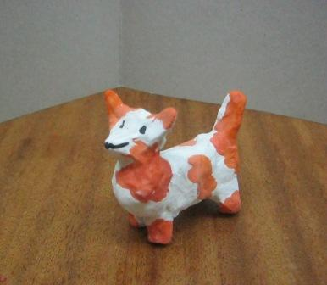
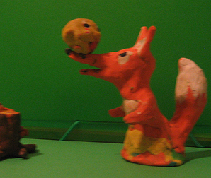
2. Лепка «с яйца»
Таким способом лепят петушка, курочку, барана.
Последовательность операций:
приготовить кусок глины такого размера, чтоб он умещался в почти закрытой ладони;
скатать шар яйцевидной формы;
визуально разделить яйцо на три части и, захватывая верхнюю часть яйца двумя пальцами правой руки (большим и указательным), оформить голову отминанием, т.е. круговыми движениями пальцев. При изготовлении барана первая отделяемая часть (с учетом рогов) должна быть больше;
приподнять выглаживанием глины (скользящими движениями пальцев по направлению вверх) гребешок. При этом «набирается» достаточное количество глины для гребешка или рогов и ушек;
на лицевой части головы отметить симметрично глазки вдавливанием внутренней и внешней стороной первой фаланги указательного пальца;
сформировать грудку так, чтоб она была выпуклой, широкой;
«набрать» лапки так, чтобы у игрушки точкой опоры был животик и хвост (делаем его в виде короткого цилиндрика);
далее прищипыванием и оттягиванием продолжаем лепить мелкие детали.

Slide 12
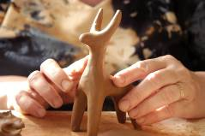
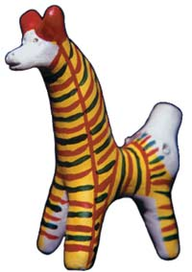
3. Соразмерное деление яйца
Таким способом лепят коня, собаку, кошку, оленя, лося, медведя.
Последовательность операций:
приготовить кусок глины такого размера, чтоб он умещался в почти закрытой ладони;
скатать шар яйцевидной формы;
визуально разделить яйцо на три части и, захватывая верхнюю часть яйца двумя пальцами правой руки (большим и указательным), оформить голову отминанием, т.е. круговыми движениями пальцев. При лепке лося, коня или мужской головы необходимо учесть, что верхняя часть отделяется больше по размеру, чем одна треть яйца.
оставшуюся часть (две трети яйца) делим ребром ладони или указательным пальцем правой руки накрест на 4 части;
далее прищипыванием и оттягиванием продолжаем лепить все части игрушки.

Slide 13
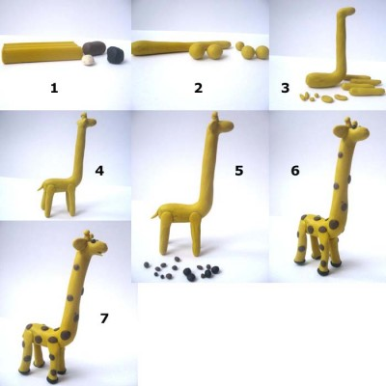
Комбинированный способ
Этот способ объединяет лепку из целого куска и отдельных частей. Комбинированный способ лепки используется в создании композиционных работ.

Slide 14
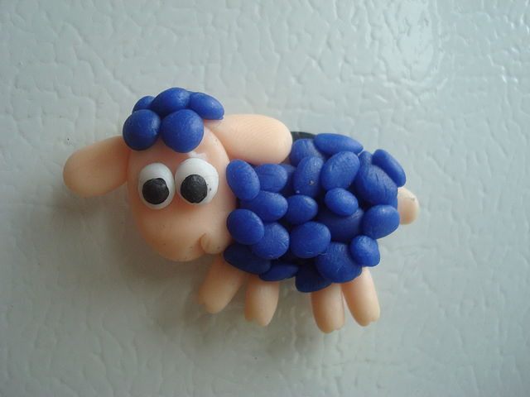
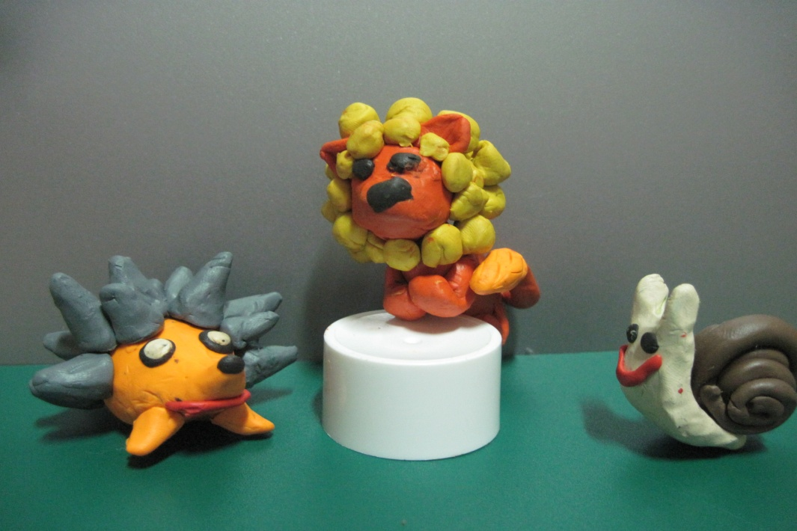
Модульная лепка
Напоминает составление объемной мозаики или конструирование из большого количества одинаковых деталей

Slide 15
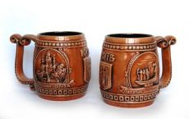
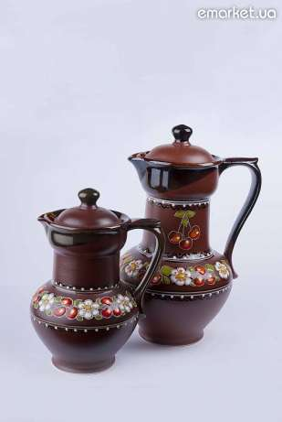
Лепка посуды
Посуду лепят разными способами:
- из целого куска способом вдавливания,
- ленточным способом,
- способом кругового налепа (из валиков),
- способом выбирания глины стекой.

Slide 16
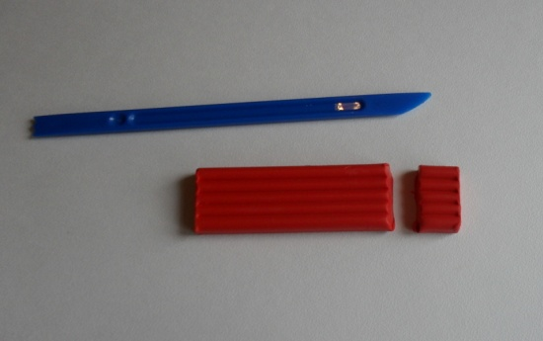
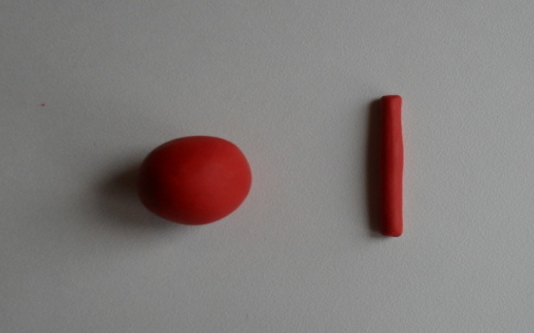
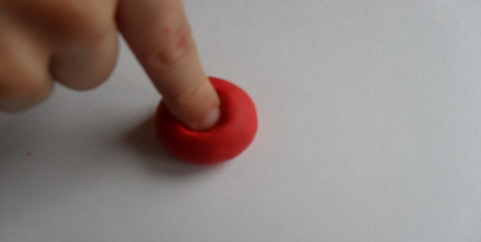
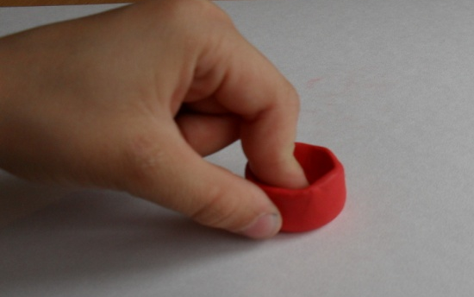
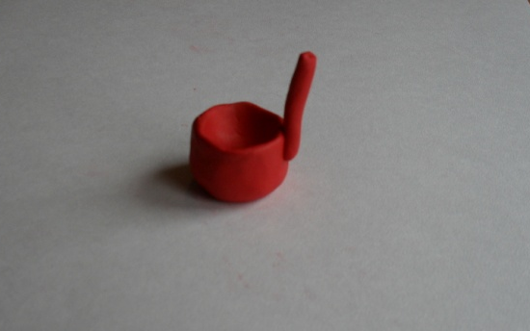
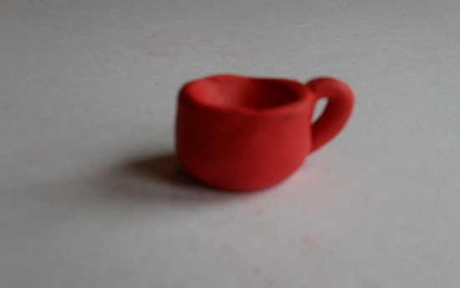
Лепка посуды из целого куска способом вдавливания
(средний дошкольный возраст)
2. Из большей части пластилина скатать шар. Меньшую часть пластилина раскатать в валик.
1. От куска пластилина отделить небольшую часть для ручки чашки.
3. Пальцем сделать в шаре углубление.
5. Один конец валика прикрепить к верхней части чашки, как ручку половника, примазать.
4. Расплющить стенки чашки пальцами, придавая ей определенную форму.
6. Согнуть валик и второй конец примазать ко дну чашки.

Slide 17
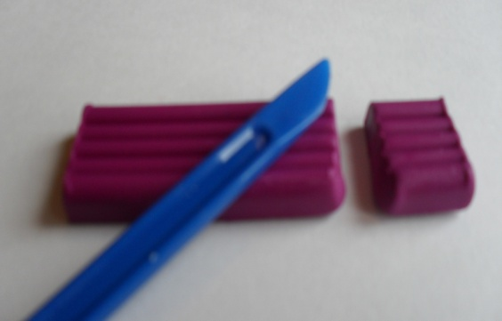
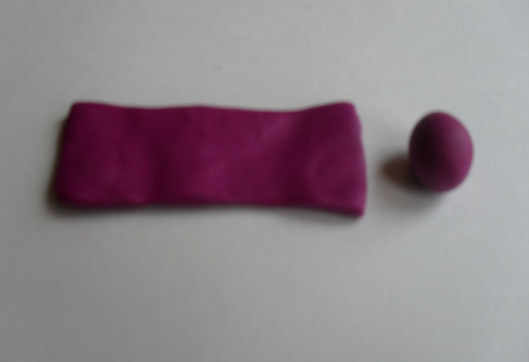
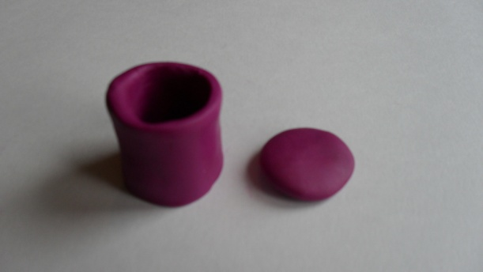
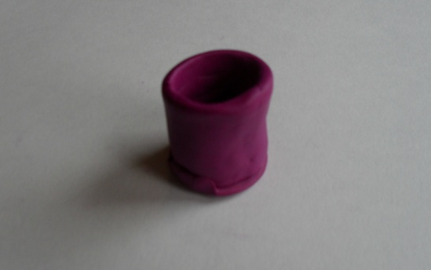
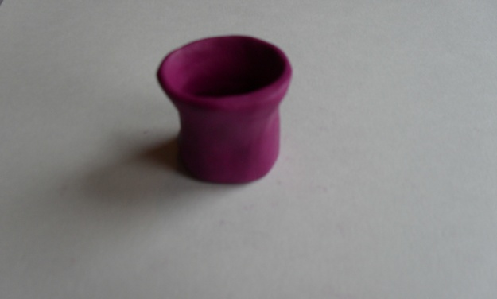
Лепка посуды ленточным способом
(старший дошкольный возраст)
2. Меньшую часть пластилина скатать в шар. Большую часть раскатать в валик и расплющить, чтобы получилась лента.
3. Шар расплющить в диск. Ленту свернуть так, чтобы получился цилиндр. Место соединения сгладить.
1. От куска пластилина отделить приблизительно четвертую часть для дна.
4. Поставить цилиндр (стенки сосуда) на диск (дно).
5. Прижать и примазать дно к стенкам.

Slide 18
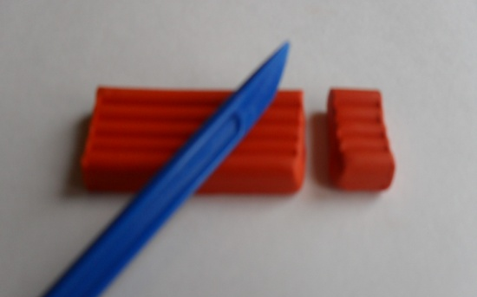
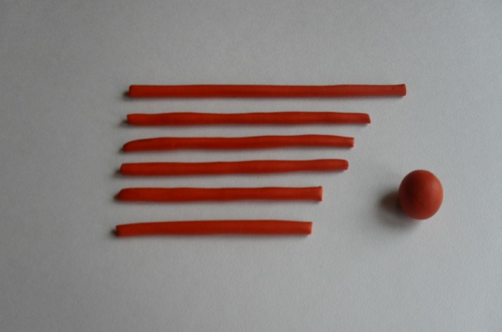
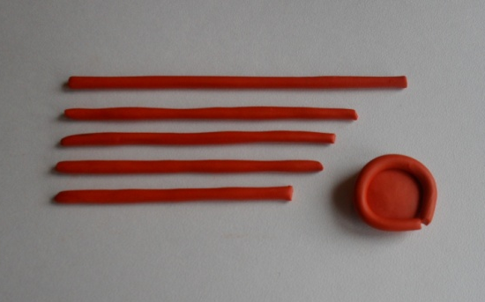
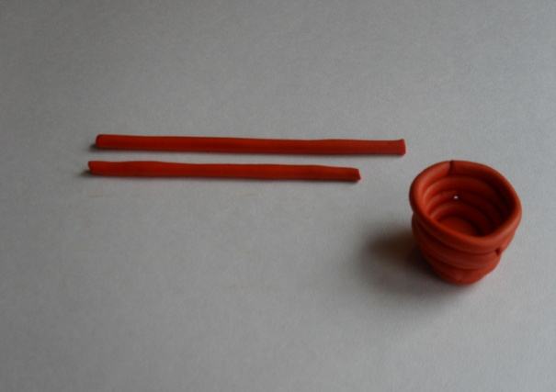
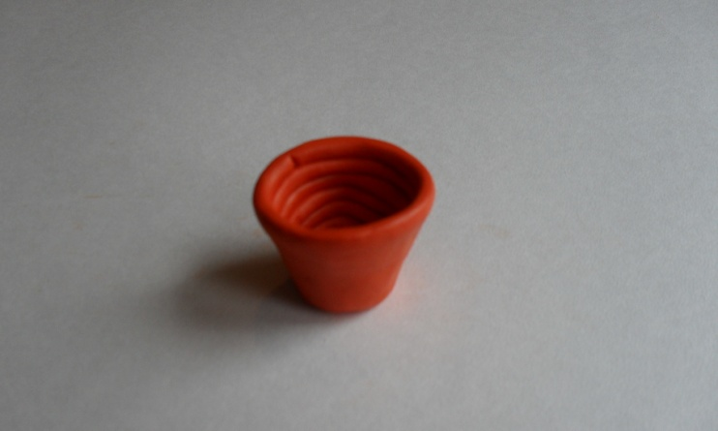
Лепка посуды способом кругового налепа
(подготовительная к школе группа)
1. От куска пластилина отделить небольшую часть для дна.
2. Меньшую часть пластилина скатать в шар. Большую часть разделить на куски и скатать из них валики.
3. Шар расплющить в диск. Первый валик свернуть кольцом и уложить на диск (он по длине должен соответствовать окружности диска).
4. Уложить валики друг на друга, сворачивая кольцами, и следя за тем, чтобы места стыков не выстраивались в одну линию.
5. Примазать валики друг к другу с внешней стороны.

Slide 19
Особое внимание следует уделить лепке фигурки человека.
Сначала это может быть кукла в длинной шубке ( шубка- большой конус, голова – шар, два шарика – кисти рук, две овальные формы – ступни ног, налеп – шапочка с шариком – помпоном). Куклу – мальчика можно слепить, взяв за основу большую овальную форму, на которой стекой нарисовать разделение на рубашку и брюки ( штанины тоже прорисовать стекой). Остальные части у куклы – мальчика будут те же (голова, кисти рук, ступни ног, шапочка с помпоном
Необходимо объяснить детям, как добится устойчивости фигурки ( ступни должны быть толстые, как будто в валенках), дети должны научиться “ставить фигурку на ноги” самостоятельно. Лицо сначала можно прорисовывать стекой, потом лепить маленькие шарики – глаза и рот из тонкого жгутика.

Slide 20
Список литературы:
Методика обучения рисованию, лепке и аппликации в детском саду. Учебник для учащихся педагогических училищ. Под редакцией Н.П.Сакулиной. Изд.5-е,испр. М.,”Просвещение”,1971.
Румянцева Е.А. Пластилиновые фантазии. М.: Айрис-пресс, 2009.
Теория и методика изобразительной деятельности в детском саду. Учебное пособие для студентов педагогических институтов по специальности “Дошкольная педагогика и психология”. М.,”Просвещение”,1977.
Соломенникова О.А. “Радость творчества”.
Detskiysad.ru>Лепка.
Maaam.ru>Детский сад>tvorchestvo.

Slide 21
Спасибо за внимание.

